Slide 1
Introducción al Liderazgo

Slide 2
Lección 2
COMPROMISO ABSOLUTO
CON DIOS

Slide 3
QUE ES EL COMPROMISO?
Salmo 50:5
“En la antiguedad era un pacto”
1a. Juan 3:16
IGLESIA ANTIOQUÍA
“Hoy es una entrega intencional a una vision dada por Dios a mi vida, familia, iglesia y nación.

Slide 4
JESÚS DEMANDO COMPROMISO TOTAL A SUS DISCIPULOS
Juan 6:53-54
“Los terminos comer mi carne y beber de su sangre son terminus de pacto. Esto implica una entrega sacrificial”

Slide 5
Juan 6:60-261
“Los mimos discipulos se ofendieron por los compromisos que Jesús les pedía.”
Juan 6:66
“Como resultado del sacrificio que se hace para seguir a Jesús, muchos retrocedieron y lo abandonaron.”

Slide 6
¿Cuales son las consecuencias de no comprometerse?

Slide 7
Volver a su vida pasada
Volver a sus viejos hábitos
Su amor a Dios se enfría
Volverse indiferente
No crece espiritualmente y no deja crecer a los suyos
Espiritualmente produce fuego extraño
Se llega a la pobreza espiritual
Le costara su propio fruto en el reino de los cielos

Slide 8
Una promesa de bendición
Dios se comprometerá con usted tanto como usted se comprometa con Él.
1a. Samuel 2:30

Slide 9
El compromiso produce caracter
“El compromiso total con Dios es el ejemplo de un verdadero lider.”

Slide 10
Usted necesita compromiso en:
Su relación personal e intima con Dios.
Su relación con su familia.
Con la visión de la iglesia.
Servir a Dios con todo el corazón y alma.

Slide 11
Usted necesita compromiso en:
Comunión con su pastor y sus lideres.
Honrar a Dios y bendecir a su pueblo.
Cumplir con su llamado y propósito.
Proclamar el evangelio.

Slide 12
Usted necesita compromiso en:
Amar y cuidar a otros.
Apoyar financieramente la obra.
Respaldar con su participación al cuerpo de Cristo.
Caminar en el poder del Espiritu .

Slide 13
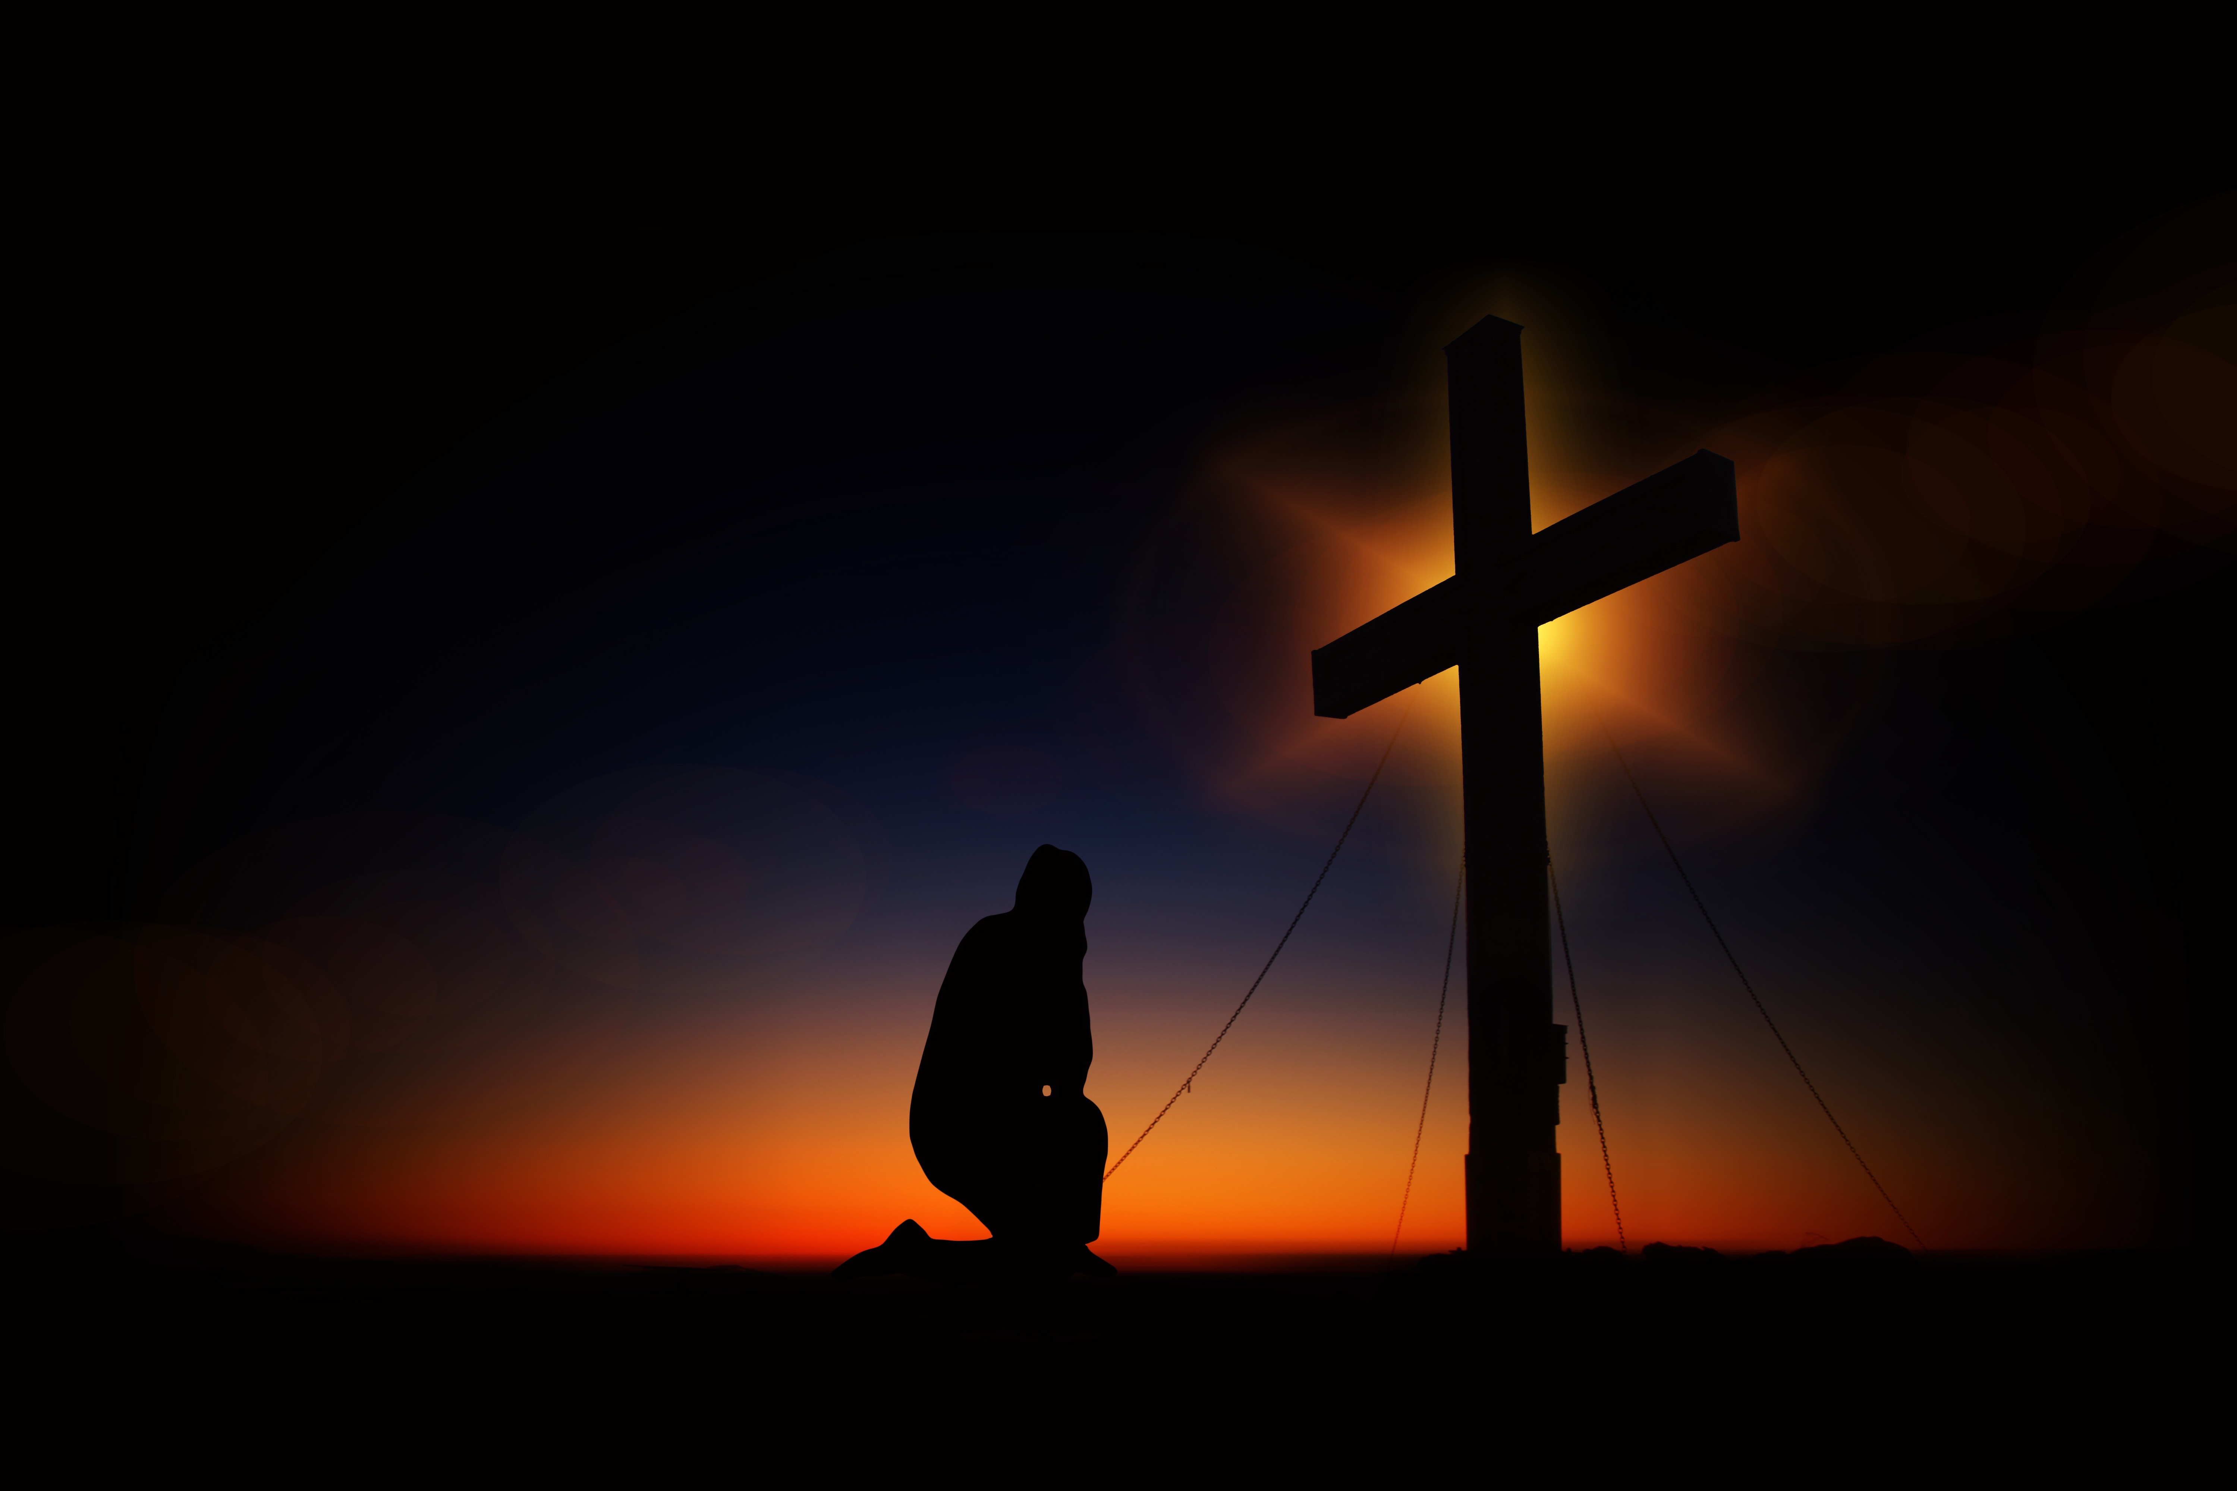
La muerte al Yo es el acto supremo del compromiso

Slide 14
El yo muere presentando su cuerpo en sacrificio vivo
Romanos 12:1
“solo aquellos que ofrecen sacrificio continuo a Dios pueden decir que caminan con El.”
El yo muere al rendir mi voluntad a Dios
Mateo 6:10
“render nuestra voluntad no es algo instantaneo, es algo progresivo, gradual que sale de su libre albedrio."
(Romanos 12:2)

Slide 15
Lección 2
Aplicaciones
¿Cómo esta mi entrega a mi llamado a servir?
Cómo esta mi relacioón con los demás líderes?
Qué nuevo compromiso necesito asumir para dar más?

